Slide 1
程序设计综合实践
信息学院程序设计课程教学团队

Slide 2
第3讲 位数小魔术
实例描述：
我们都是魔术师
有用户作为 观众/魔术师 两种模式；以观众模式为例：
在游戏中,魔术师（电脑）要求每一位观众心中想一个三位数abc!
a、b、c分别是百位，十位和个位数字；
观众心中记下acb、bac、bca、cab、cba这5个数的和值；
只要观众说出这个和是多少，魔术师就能猜到观众心里想的原数abc。

Slide 3
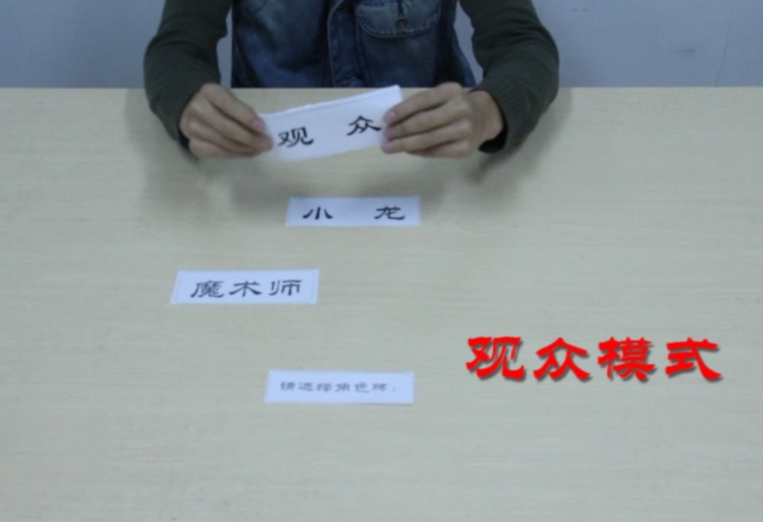
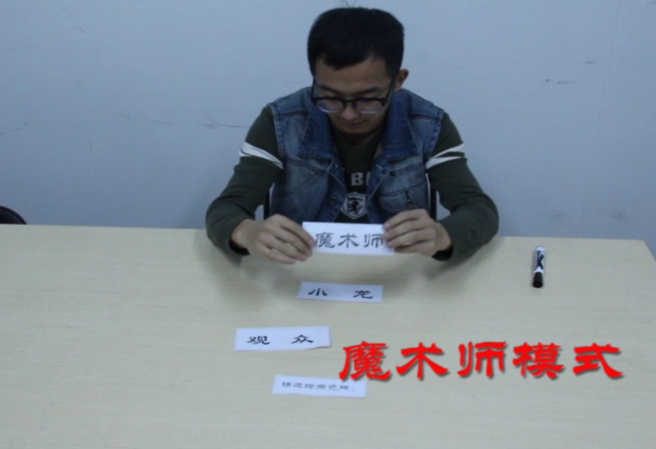
场
景
视
频
图
例

Slide 4
观众模式举例
小龙：我出的数字和是3194
电脑：稍等2秒，我就能说出原来的数。
小龙：等就等，猜吧！
电脑：绝对是358！
小龙：我的天，他怎么算的，我得学一学。

Slide 5
魔术师模式举例：
小龙：这次你出数字，我猜。
电脑：我出的数字是1606。
小龙：等等哈。
小龙：哈哈，是不是170。
电脑：魔术师真聪明！

Slide 6
第3讲 位数小魔术
界面设计的流程图：

Slide 7
算法思想 / 数学原理
选出一个三位数: abc
358
？
按照：acb、bca、bac、cab、cba
搭配成5个新的数字，并且求出5个数的 和。
acb+bca+bac+cab+cba=sum
只告诉魔术师算出的总和，魔术师来算出原来的数 abc 。
3194
？

Slide 8
原式等于： acb+bca+bac+cab+cba+abc=sum+abc
222(a+b+c)=sum+abc
小龙：暴力穷举法，列出所有的三位数去试。
for(a=1;a<=9;a++) //百位
{
for(b=0;b<=9;b++) //十位
{
for(c=0;c<=9;c++) //个位
{
if(222*(a+b+c)-(a*100+b*10+c)==sum)
printf("%d",abc=a*100+b*10+c);
}
}
}
358
小龙：太浪费时间了！魔术师不可能用这样的办法吧！

Slide 9
原式等于： acb+bca+bac+cab+cba+abc=sum+abc
222(a+b+c)=sum+abc 例如：sum=3194
222*（a+b+c）= 3194 +abc => abc= 222*（a+b+c）- 3194
=> 100=< 222*（a+b+c）- 3194 <1000; 因 3194 / 222 = 14......86
所以： a+b+c >14, 下面列举各种情况：
当 a+b+c=15 时，abc=222*15-3194=136 但是 1+3+6 不等于 15 ，故错误！
当 a+b+c=16 时，abc=222*16-3194=358 3+5+8 等于 16 ，故正确！
当 a+b+c=17 时，abc=222*17-3194=580 但是 5+8+0 不等于 17 ，故错误！
当 a+b+c=18 时，abc=222*18-3194=802 但是 8+0+2 不等于 18 ，故错误！
当 a+b+c=19 时，abc > 1000 ，故错误！
最后的三位数是：358

Slide 10
数据结构描述
abc =a*100 + b*10 + c
int nHundreds; //百位
int nTens; //十位
int nOnes; //个位
acb+bca+bac+cab+cba=Sum
int nSum; //计算的 5个数的和值
int nNumber; //三位数的值
int nCon; //商数
int nReminder; //余数

Slide 11
基本算法描述（玩家是观众）
小龙输入 nSum ，魔术师（电脑）输出 nNumber (abc)
222*(a+b+c)= nSum +abc => abc= 222*(a+b+c)- nSum
=> 100< [222*(a+b+c)- nSum ]<1000; 因 nSum / 222 =商数......余数
所以：222*商数-nSum=余数，(a+b+c )<=>商数，abc<=>余数
例如：3194 / 222 = 14......86
当 a+b+c=15 时，abc=222*15-3194=136 但是 1+3+6 不等于 15 ，故错误！
当 a+b+c=16 时，abc=222*16-3194=358 3+5+8 等于 16 ，故正确！
当 a+b+c=17 时，abc=222*17-3194=580 但是 5+8+0 不等于 17 ，故错误！
当 a+b+c=18 时，abc=222*18-3194=802 但是 8+0+2 不等于 18 ，故错误！
当 a+b+c=19 时，abc > 1000 ，故错误！

Slide 12
小龙输入 nSum ，魔术师（电脑）输出 nNumber (abc)
222*(a+b+c)= nSum +abc => abc= 222*(a+b+c)- nSum
=> 100< [222*(a+b+c)- nSum ]<1000; 因 nSum / 222 =商数......余数
所以：商数*222-nSum=余数，(a+b+c )<=>商数，abc<=>余数
1. 计算：nSum / 222 = nCon...... 得到nCon的初始值
2. 计算余数：nCon *222 - nSum = 余数 <=> nNumber (abc)
3. 如果余数<100,nCon+1, 返2， 如果余数>1000,则无解，退出循环
4. 把余数分解为a,b,c,看看是否符合(a+b+c )=nCon，符合找到解
5. 不符合nCon+1，返2。

Slide 13
关键模块分析： int Viewer( ) //玩家是观众

Slide 14
数据结构描述（玩家是魔术师）
电脑随机生成 nSum，小龙计算 nNumber (abc) 。
电脑随机生成一个三位数：nNumber
？？？
算出：每一位数字，相加得 nCon
原式变形：nSum= 222* nCon - nNumber
给出 nSum
小龙给出nGuessNumber
判定：nNumber==nGuessNumber
输出：nNumber 或者0

Slide 15
关键模块分析： int Magician() //玩家是魔术师

Slide 16
第3讲 位数小魔术
实例涉及的知识点：
从数学模型到计算模型
暴力穷举的简化
复杂的选择判断流程
随机数的生成与使用

Slide 17
第3讲 位数小魔术
举一反三（习题）：
1. 仿照本例，编写给200个新生随机分配50个宿舍小程序。
（已知楼号，房号；学生学号，班级，性别等信息）
2. 假设有个3000道题的习题库，包括选择题和判断题。有100个学生要考试，每组10人，编程完成随机组卷功能

Slide 18

第3讲 位数小魔术
致谢制作本实例课程人员:
王 东（硕士）

